Slide 1
Le cycle sexuel, une horloge
qui parfois se dérègle.
Prof. Ch. Hanzen, PhD
Professeur honoraire, Université de Liège
Consultant RUMEXPERTS
Christian.hanzen@uliege.be Publications : http://orbi.ulg.ac.be/
Facebook : https://www.facebook.com/Theriogenologie
Facebook : https://www.facebook.com/RumeXperts/
GTV Maroc
Marrakech
5 et 6 avril 2019

Slide 2
Ce que je vais tenter de vous (re)apprendre …
Les structures anatomiques folliculaires et lutéales au cours du cycle sexuel
La régulation hormonale de ces structures et ses implications thérapeutiques
Les anoestrus du postpartum et leurs traitements spécifiques

Slide 3
1
Rappels de base du cycle sexuel et des structures ovariennes
Connaître ces structures et en comprendre l’évolution au cours du cycle

Slide 4
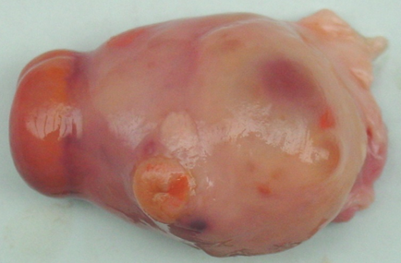
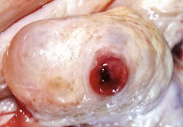
Les 4 phases du cycle sexuel chez la vache et les CJ
Oestrus
Metoestrus
Dioestrus
Prooestrus
Oestrus
-3
-2
-1
0
1
2
3
4
5
6
7
8
9
10
11
12
13
14
15
16
17
18
19
20
21
0
Notes:
Chez la vache, le cycle sexuel a une durée moyenne de 21 jours mais comprise entre 18 et 24 jours. Il comprend deux phases à dominance oestrogénique à savoir l’œstrus (10 à 15 h) et le prooestrus (2 à 3 jours) et deux phases à dominante progestéronique à savoir le metoestrus (5 à 6 jours) et le dioestrus (10 à 12 jours). Signalons au passage que l’ovulation chez la vache s’observe après la fin de l’œstrus, en début de métoestrus. Classiquement, la description d’un cycle sexuel commence par l’œstrus.
La régulation hormonale du cycle sexuel est éminemment complexe. En effet, elle fait intervenir les follicules, le corps jaune , l’endomètre mais également l’hypophyse et l’hypothalamus. Chacune de ces structures anatomiques est responsable de la synthèse d’hormones. Les follicules synthétisent des oestrogènes et de l’inhibine, le corps jaune de la progestérone et de l’ocytocine , l’endomètre, la prostaglandine F2a, l’hypophyse la LH et la FSH et l’hypothalamus la GnRH. Au cours d’un cycle, on assiste à la coexistence pacifique du développement des follicules sous la forme de deux et parfois trois vagues de croissance et du corps jaune.

Slide 5
Les 4 phases du cycle sexuel chez la vache et les follicules
Oestrus
Metoestrus
Dioestrus
Prooestrus
Oestrus
mm
Follicule
Pré-ovulatoire
20
Phase statique
19
18
17
16
Phase de croissance
15
Kyste
14
12
Follicule
dominant
12
11
10
9
Déviation
8
7
6
5
Follicules
sélectionnés
4
3
Foll recrutés
2
-2
-1
0
1
2
Réserve folliculaire
0
3
4
5
6
7
8
9
10
11
12
13
14
15
16
17
18
19
20
21
Notes:
Chez la vache, le cycle sexuel a une durée moyenne de 21 jours mais comprise entre 18 et 24 jours. Il comprend deux phases à dominance oestrogénique à savoir l’œstrus (10 à 15 h) et le prooestrus (2 à 3 jours) et deux phases à dominante progestéronique à savoir le metoestrus (5 à 6 jours) et le dioestrus (10 à 12 jours). Signalons au passage que l’ovulation chez la vache s’observe après la fin de l’œstrus, en début de métoestrus. Classiquement, la description d’un cycle sexuel commence par l’œstrus.
La régulation hormonale du cycle sexuel est éminemment complexe. En effet, elle fait intervenir les follicules, le corps jaune , l’endomètre mais également l’hypophyse et l’hypothalamus. Chacune de ces structures anatomiques est responsable de la synthèse d’hormones. Les follicules synthétisent des oestrogènes et de l’inhibine, le corps jaune de la progestérone et de l’ocytocine , l’endomètre, la prostaglandine F2a, l’hypophyse la LH et la FSH et l’hypothalamus la GnRH. Au cours d’un cycle, on assiste à la coexistence pacifique du développement des follicules sous la forme de deux et parfois trois vagues de croissance et du corps jaune.

Slide 6
2
La régulation hormonale du cycle et ses implications thérapeutiques
Comprendre cette régulation pour faire
un choix raisonné des traitements hormonaux possibles

Slide 7
La régulation hormonale des croissances folliculaires
et lutéales au cours du cycle chez la vache
Oestrus
Metoestrus
Dioestrus
Prooestrus/Oestrus
mm
20
19
10
18
9
22
17
16
12
15
14
19
12
12
18
11
1
8
10
9
8
2
6
14
15
7
17
6
5
4
4
7
13
3
3
16
2
5
11
21
20
-3
-2
-1
0
1
2
3
4
5
6
7
8
9
10
11
12
13
14
15
16
17
18
19
20
21
0
FSH
Oestrogènes
Inhibine
LH
Progestérone
PGF2a
Notes:
Chez la vache, le cycle sexuel a une durée moyenne de 21 jours mais comprise entre 18 et 24 jours. Il comprend deux phases à dominance oestrogénique à savoir l’œstrus et le prooestrus et deux phases à dominante progestéronique à savoir le metoestrus et le dioestrus. Signalons au passage que l’ovulation chez la vache s’observe après la fin de l’œstrus, en début de métoestrus. Classiquement, la description d’un cycle sexuel commence par l’œstrus.
La régulation hormonale du cycle sexuel est éminemment complexe. En effet, elle fait intervenir les follicules, le corps jaune , l’endomètre mais également l’hypophyse et l’hypothalamus. Chacune de ces structures anatomiques est responsable de la synthèse d’hormones. Les follicules synthétisent des oestrogènes et de l’inhibine, le corps jaune de la progestérone et de l’ocytocine , l’endomètre, la prostaglandine F2a, l’hypophyse la LH et la FSH et l’hypothalamus la GnRH. Au cours d’un cycle, on assiste à la coexistence pacifique du développement des follicules sous la forme de deux et parfois trois vagues de croissance et du corps jaune.
La compréhension de la régulation hormonale des croissances folliculaires et lutéales au cours du cycle sexuel est éminemment complexe. Sa compréhension implique de toujours garder en esprit le principe de la retroaction. L’augmentation de la concentration d’une hormone inhibe l’effet d’une autre hormone et inversement.
La phase de recrutement est dite gonadotrope-indépendante. Elle est essentiellement placée sous le contrôle de facteurs de croissance dont et par exemple l’hormone de croissance mais aussi l'Epidermal Growth Factor, l’Insulin like Growth Factor, les Transforming Growth Factors) et le Fibroblast Growth Factor, tous ces facteurs étant produits localement. Il semblerait que leurs effets soient davantage observés sur le futur follicule dominant que sur ceux qui seront dominés (Ginther et al. Theriogenology 1999, 52,1079; Beg et Ginther Reproduction 2006;132:365–77) .
Chaque phase d’émergence d’une vague de croissance folliculaire est précédée d’une augmentation de la FSH (1). Elle est responsable de la croissance des follicules recrutés (2). Cette augmentation de la FSH est maximale 1,5 à 2 jours avant le stade de la déviation L’augmentation de la FSH résulte elle-même de la diminution de la concentration en œstrogènes observée après la fin de l’œstrus. La FSH va stimuler l’activité de l’aromatase des cellules de la granulosa favorisant ainsi l'aromatisation des androgènes en œstrogènes. L’activité de cette enzyme est plus importante dans les follicules dominants que dans les follicules dominés. Le premier follicule dominant va progressivement avoir une concentration en insulin growth factor (IGF) plus élevée que le second plus gros follicule dominant du fait de la dégradation plus importante des insulin-like growth factor binding proteins (IGFBP). Y apparaissent également en plus grand nombre des récepteurs à la LH sur les cellules de la granuleuse (Rivera et Fortune Endocrinology 2003,144,2977: Beg et Ginther Reproduction 2006,132,365). A ce stade de 9 à 9,9 mm, l’oestradiol produit par le plus gros follicule dominant (3) va entraîner une diminution de la FSH (4). La phase de dominance fonctionnelle induit également une augmentation de la concentration folliculaire en inhibine (5). Cette diminution de la FSH et cette augmentation de l’inhibine sont responsables du processus de sélection et donc de l’inhibition du développement des follicules subordonnés qui s’atrésient (6). Une fois acquis son statut de dominant, le follicule va bénéficier pour sa croissance d’une stimulation par la LH sous l’effet de l’augmentation de la synthèse d’oestradiol (7). La concentration de la LH augmente avant le stade de la déviation puis diminue progressivement par la suite (Kulick et al. Biol. Reprod. 2001, 65, 839–846; Ginther et al. Biol. Reprod. 2001, 64, 197–205). Cetteaugmentation va assurer la poursuite de la croissance du follicule (8). Il est à noter que cet effet de la LH se manifeste moins durant la 2ème vague que la première (Ginther et al. Theriogenology 2017;104:192).
Cependant, la production d’ oestradiol par le follicule dominant en croissance ne se prolonge pas au-delà du 10ème jour du cycle. En effet durant le metoestrus, la concentration en progestérone augmente progressivement (9) et se maintiet durant le dioestrus (10). La progestérone a on le sait un effet inhibiteur sur l’activité de l’aromatase et donc la synthèse d’ œstrogènes. Par ailleurs, l’augmentation progressive de la concentration en progestérone réduit progressivement la libération de la LH (11). Ce double effet se traduit d’une part par la perte de capacité du follicule à synthétiser de l’ oestradiol et donc à inhiber la FSH et par l’entrée en atrésie (12) du follicule dominant son développement n’étant plus soutenu par la LH. Cet effet négatif de la progestérone sur la croissance du follicule et son éventuelle ovulation culmine pendant le dioestrus (10).
Le follicule dominant s’atrésiant, la concentration en oestradiol diminue (13). Il en résulte une nouvelle augmentation de la FSH (14) et de l’émergence d’une nouvelle vague de croissance folliculaire (15).
Cette seconde vague de croissance présente dans sa première phase des changements hormonaux comparables à ceux de la première vague à savoir et notamment une augmentation de l’oestradiol (16).
Entre temps cependant, l’augmentation et le maintien d’une imprégnation progestéronique a également eu pour effet d’induire la synthèse de phospholipides et de récepteurs à l’ocytocine par l’endomètre. Les œstrogènes secrétés par les follicules de la deuxième vague, vont stimuler la synthèse des enzymes phospholipase et prostaglandine synthétase responsables de la synthèse de la PGF2a (17). Celle-ci induit la diminution de la concentration en progestérone (18), elle y est aidée en cela par l’ocytocine lutéale qui va entraîner une ischémie des vaisseaux lutéaux. Il en résulte l’apparition de la phase prooestrale puis oestrale.
La chute de la progestérone a entraîné la libération de la FSH (19). Le follicule dominant poursuite sa croissance et sa synthèse d’oestrogènes (20). Ceux-ci vont induire un pic de LH (21) qui va assurer non seulement la maturation finale de l’ovocyte mais également son ovulation (22) et la lutéinisation. La maturation du follicule se traduit notamment pas une neovascularisation (angiogenèse) identifiable par écho-Doppler (Satheshkumar Aim Reprod Sci 2018 198 154)

Slide 8
Implications thérapeutiques des connaissances histo-anatomiques et hormonales du cycle sexuel
ExHy : extraits hypophysaires
Prooestrus/Oestrus
Oestrus
Metoestrus
Dioestrus
mm
20
19
1. PGF
18
17
16
15
14
2 P4
12
12
3. GnRH
11
6. GnRH, hCG
10
9
4. hCG
8
7
6
5. eCG
5
4
3
7. eCG, ExHy
2
-3
-2
-1
0
1
2
3
4
5
6
7
8
9
10
11
12
13
14
15
16
17
18
19
20
21
0
Notes:
L’injection d’une PGF2a permet d’induire et donc de programmer l’apparition d’un œstrus sous réserve cependant que cette injection soit réalisée au cours de la phase dioestrale du cycle. Cette application est largement mise à profit dans les programmes de synchronisation : traitement de l’anoestrus de détection des animaux cyclés.
L’administration d’un progestagène durant 5 à 7 jours par voie vaginale (CIDR/PRID/Cuemate) permet d’inhiber la croissance folliculaire durant le traitement, celle-ci ne reprenant qu’à la fin du traitement. Elle est donc largement utilisée pour le traitement de l’anoestrus pathologique fonctionnel.
L’injection d’une GnRH est de nature à renforcer la libération de la LH durant l’oestrus. Elle permet également d’augmenter la qualité de la maturation folliculaire et les chances de l’ovulation : traitement de l’infertilité.
L’injection de l’hCG (effet LH) permet également d’augmenter la qualité de la maturation folliculaire et les chances de l’ovulation : traitement de l’infertilité.
L’injection de l’ecG (PMSG) la fin d’un traitement à base de progestagène permet de renforcer la libération de la FSH observé après l’arrêt du traitement : traitement de l’anoestrus pathologique fonctionnel.
L’injection d’une GnRH en dioestrus peut avoir comme effet d’entraîner la lutéinisation du follicule voire son ovulation et d’induire quelques jours plus tard une nouvelle croissance folliculaire qui se terminera de manière optimale après l’injection d’une prostaglandine 7 jours plus tard. Une seconde injection de GnRH sera effectuée 56 ou 72 heures plus tard pour synchroniser l’ovulation et permettre d’inséminer systématiquement l’animal sans recourir à une détection des chaleurs.. C’est le principe de l’Ovsynch pour le traitement de l’anoestrus de détection des animaux cyclés.
L’injection d’une GnRH ou d’hCG en phase dioestrale et en présence d’un follicule dominant va renforcer la synthèse de progestérone par le corps jaune et la lutéinisation du follicule : traitement de l’infertilité via la réduction de la mortalité embryonnaire précoce.
L’utilisation de progestagène, d’eCG ou de GnRH permet indirectement d’induire une nouvelle croissance folliculaire en cas de kyste ovarien folliculaire. L’injection d’une PGF2a permet de traiter un kyste folliculaire lutéinisé.
L’injection unique d’eCG ou répétée d’extraits hypophysaires (ExHy) permet d’induire une superovulation. Ces traitements seront associés à l’injection d’une PGF2a pour contrôler le retour en chaleurs de l’animal.

Slide 9
3
Les anoestrus du postpartum et leurs traitements spécifiques
Apprendre à les distinguer et à les traiter

Slide 10
Les périodes
Vêlage n
1ère IA : 50 à 60 j
Vêlage n+ 1 : 12 mois
Période du postpartum
Période d’attente
Période de
reproduction
Période de gestation

Slide 11
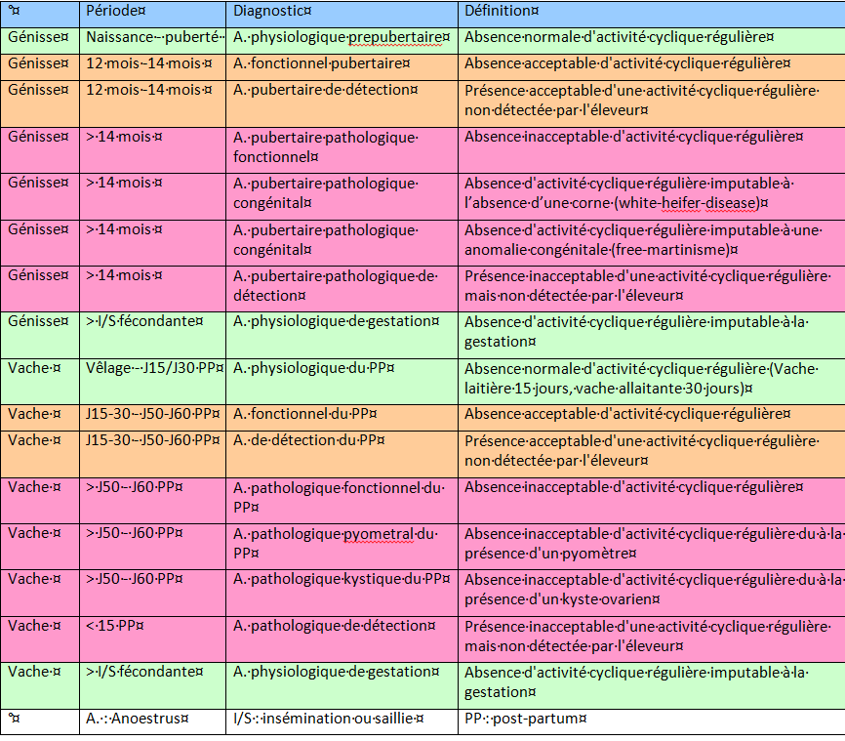
Les anoestrus pubertaire et du postpartum : définitions
Notes:
Le tableau 1 présente les différents constats ou diagnostics différentiels d’anoestrus possible que le praticien serait amené à poser sur base de l’anamnèse (dates de naissance et de vêlage, dates de chaleurs et/ou d’inséminations naturelles (S) ou artificielles (I) et sur base de l’examen clinique de reproduction de la génisse (ou taure) ou de la vache primipare ou pluripare. Les définitions proposées se basent sur des objectifs classiquement proposés dans le cadre de performances normales de fécondité à savoir un premier vêlage à 24 mois (ce qui laisse supposer une première insémination à 14 mois) et un intervalle entre vêlage de 12 mois(ce qui implique une première insémination 50 à 60 jours post-partum.
L’examen du tableau 1 permet de constater diverses situations qualifiées de physiologiques, fonctionnelles ou pathologiques. Les premières sont qualifiées de physiologiques au sens ou il est normal de ne pas voir la génisse ou la vache manifester un oestrus. Ainsi en est-il de la période prepubertaire, de la gestation et des 15 voire 30 premiers jours suivant le vêlage. Il est également d’autres périodes durant les quelles on peut tolérer, compte tenu des objectifs de reproduction définis, que l’animal ne manifeste pas de comportement sexuel régulier. Ces périodes concernent l’intervalle entre la puberté (12 mois) ou le 15ème voire le 30ème jour du post-partum et la fin de la période d’attente (moment de la première insémination). Ils sont dits fonctionnels ou de détection selon qu’ils relèvent de l’animal ou de l’éleveur. Si au-delà des ces périodes de 24 mois chez la génisse et de 50 voire 60 jours post-partum chez la vache, l’oestrus n’est toujours pas détecté, l’anoestrus peut être qualifié de pathologique. Il relève alors de diverses hypothèses étiologiques à savoir chez la génisse, l’anoestrus fonctionnel, le free-martinisme, la white-heifer disease et chez la vache l’anoestrus fonctionnel, le kyste ovarien, le pyomètre. Dans l’un et l’autre cas, il peut également être imputable à un manque de détection de la part de l’éleveur. Nous parlons à priori d’anoestrus de détection tout en étant bien conscient qu’il puisse relever d’une insuffisance de manifestation des chaleurs de la part de la vache. Cette situation a particulièrement été décrite chez la vache laitière, dont le catabolisme des stéroïdes dont l’oestradiol serait proportionnel à son niveau de production (Sangritavong et al. 2002,Wiltbank et al. 2006).

Slide 12
Définir les anoestrus du postpartum
« Normal »
Anormal
PA : Période d’attente : 50 – 60
Pas ou peu
de signes de chaleurs
Pas de détection par l’éleveur
Type 1
Détection
Type 2
Détection
Fonctionnel
Manifestation
Manifestation
Pyomètre
Physiologique
Fonctionnel
Pathologique
Kyste
J15 vache laitière
J30 vache allaitante
Pas de réponse à la GnRH
Pas nécessairement de croissance folliculaire régulière avec ovulation et corps jaune
Pas de croissance folliculaire régulière avec ovulation et corps jaune après la fin de la PA

Slide 13
Vagues de croissance folliculaire après le vêlage chez une vache « normale » (Adapté de Crowe et al. 2014, Peter et al. 2009).
Ovulation si synthèse suffisante d’IGF1
donc d’oestradiol et donc de LH
Apparition
d’un FD
(J5 à J10)
0
5
10
15
20
25
30
35
40
45
50
60
Reprise
pulsatilité
FSH
Reprise
pulsatilité
LH
Apparition du 1er CJ
- Moins de P4
- Cycle plus court
Apparition du 2ème CJ
- Plus de P4
- Cycle normal

Slide 14
Phase statique
Phase dynamique
Phase de devenir
50 % (33 jours en moyenne PP)
Vache laitière
FD
FK
20 %
< 4 mm
A
30 %
0
7
12
20 à .....
J postpartum
20 %
Vache allaitante
FD
FK
A
80 %
0
7
12
20 à .....
J postpartum

Slide 15
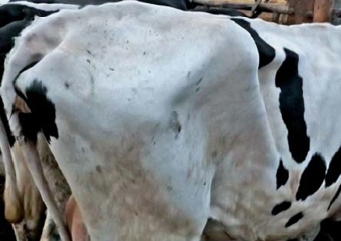
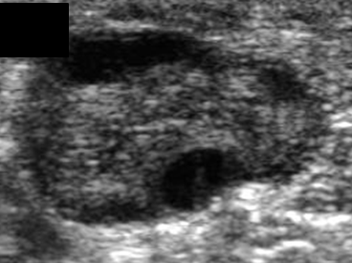
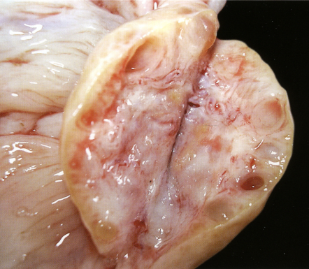
1
Anoestrus fonctionnel ou pathologique fonctionnel de type 1
Absence de développement du follicule jusqu’au stade dominant
0
5
10
15
20
25
30
35
40
45
50
60
Ovaires granuleux
voire lisses
à la palpation
Manque de LH/FSH
Follicules < 9 mm
à l’échographie
BCS < 2
Notes:
According to follicular and luteal ovarian activity four kinds of anoestrus can be distinguished during the postpartum period.
In anoestrus type I only receruited follicles with a diamter less than 8 mm can be observed by ultrasonography. At palpation such ovaries appears as smooth or granular.
These follicles do not develop and therefore can not reach the point of deviation.
Such situation results from a lack of luteinizing hormone (LH) needed for the final growth of the follicle
This lack is results from a severe undernutrition state.
This situation should occur in less than 10% of cows in a herd.

Slide 16
Traitement de l’anoestrus pathologique fonctionnel de type 1
Aucun effet des traitements hormonaux
Corriger la ration (énergie)
Notes:
According to follicular and luteal ovarian activity four kinds of anoestrus can be distinguished during the postpartum period.
In anoestrus type I only receruited follicles with a diamter less than 8 mm can be observed by ultrasonography. At palpation such ovaries appears as smooth or granular.
These follicles do not develop and therefore can not reach the point of deviation.
Such situation results from a lack of luteinizing hormone (LH) needed for the final growth of the follicle
This lack is results from a severe undernutrition state.
This situation should occur in less than 10% of cows in a herd.

Slide 17
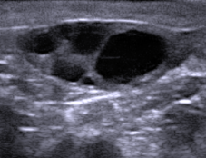
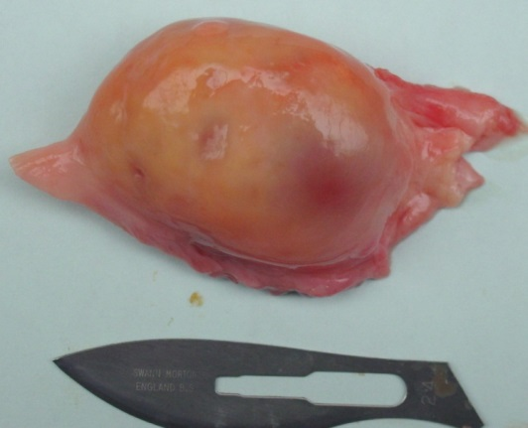
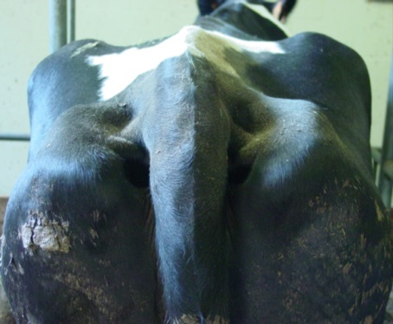
2
Anoestrus fonctionnel ou pathologique fonctionnel de type 2
TYPE 2 : le follicule poursuit sa croissance mais n’ovule pas
0
5
10
15
20
25
30
35
40
45
50
60
70
Ovaires granuleux
et palpation
d’un FD
FSH OK, LH tonique OK
mais manque de LH cyclique
FD et recrutés
à l’échographie
BCS : 2 à 2,5
Notes:
According to follicular and luteal ovarian activity four kinds of anoestrus can be distinguished during the postpartum period.
In anoestrus type I only receruited follicles with a diamter less than 8 mm can be observed by ultrasonography. At palpation such ovaries appears as smooth or granular.
These follicles do not develop and therefore can not reach the point of deviation.
Such situation results from a lack of luteinizing hormone (LH) needed for the final growth of the follicle
This lack is results from a severe undernutrition state.
This situation should occur in less than 10% of cows in a herd.

Slide 18
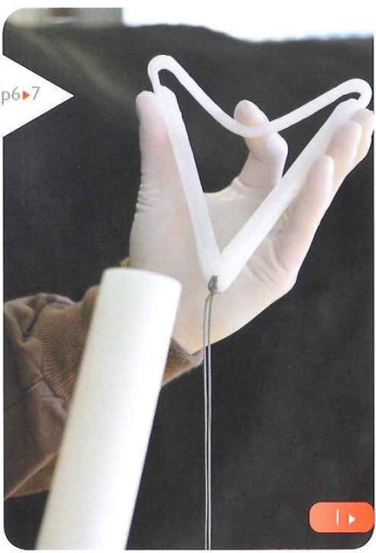
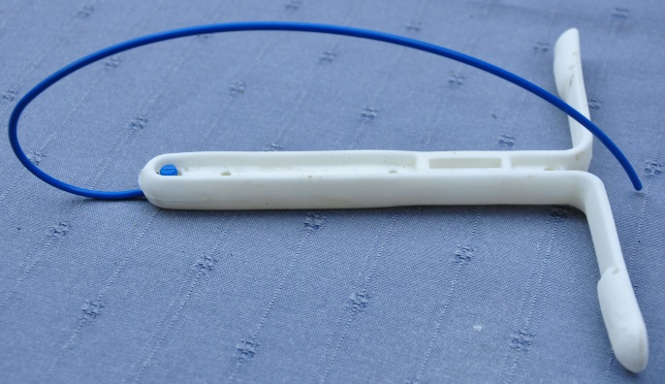
Traitement de l’anoestrus pathologique fonctionnel de type 2
Aucun effet de la GnRH
Traitement de choix : les progestagènes administrés par voie intravaginale (IVP4) durant 7 jours
Easi-breed CIDR Pfizer (Controlled internal drug releasing device : progesterone 1,38 g)
PRID DELTA CEVA (1,5 g)

Slide 19
Schéma d’utilisation des dispositifs intravaginaux
PGF2a ???
Au retrait 24h ou 48 h avant
IA systématique
PRID / CIDR : 7 jours
24
48
56
72
96
GnRH
eCG 500 UI
IA chal observées

Slide 20
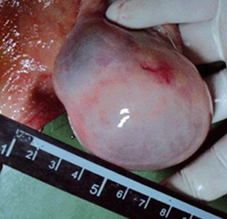
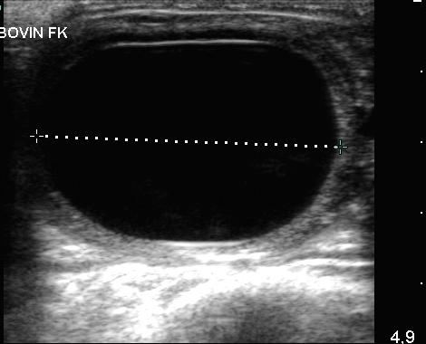
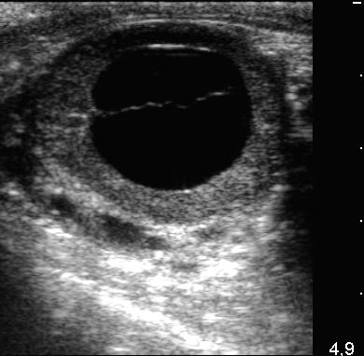
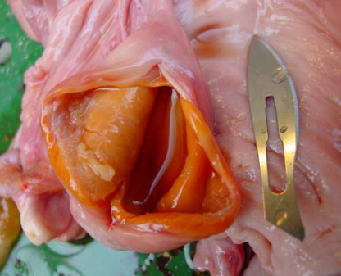
3
Anoestrus pathologique de type 3 : le kyste
TYPE 3 : le follicule n’ovule pas mais poursuit sa croissance et inhibe ou non les vagues de croissance ou se transforme en kyste folliculaire lutéinisé
Diamètre > 24 mm (31 à 33)
Paroi mince < 3 mm
Aisément dépressible
Sheldon 2011
KF
KFL
Diamètre > 24 mm (35 à 39)
Large cavité : 24 à 49 mm
Paroi épaisse (3 to 9 mm)
Moins aisément dépressible
0
5
10
15
20
25
30
35
40
45
50
60
70
Notes:
According to follicular and luteal ovarian activity four kinds of anoestrus can be distinguished during the postpartum period.
In anoestrus type I only receruited follicles with a diamter less than 8 mm can be observed by ultrasonography. At palpation such ovaries appears as smooth or granular.
These follicles do not develop and therefore can not reach the point of deviation.
Such situation results from a lack of luteinizing hormone (LH) needed for the final growth of the follicle
This lack is results from a severe undernutrition state.
This situation should occur in less than 10% of cows in a herd.

Slide 21
Traitement de l’anoestrus pathologique de type 3 :
les kystes ovariens
1
2
3
Obtenir une
phase
progestéronique
Arrêter la phase
progestéronique et
assurer la fin de la
croissance folliculaire
Assurer l’ovulation
du follicule dominant
hCG
GnRH
PRID
CIDR
PGF2a
si KFL
Retrait du
PRID
CIDR
hCG
GnRH

Slide 22
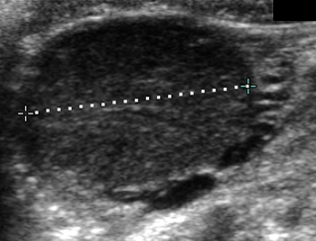
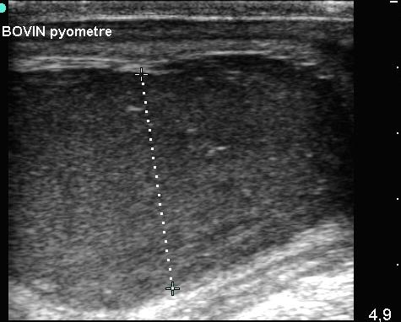
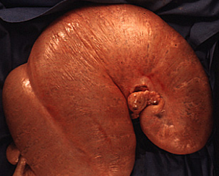
4
Anoestrus pathologique de type 4 : le pyomètre
TYPE 4 : le follicule ovule et le CJ se développe mais la présence d’un pyomètre inhive la synthèse endométriale de PGF2a et le CJ persiste
CJ
Pyomètre
Persistance et
anoestrus
X
PGF
0
5
10
15
20
25
30
35
40
45
50
60
Notes:
According to follicular and luteal ovarian activity four kinds of anoestrus can be distinguished during the postpartum period.
In anoestrus type I only receruited follicles with a diamter less than 8 mm can be observed by ultrasonography. At palpation such ovaries appears as smooth or granular.
These follicles do not develop and therefore can not reach the point of deviation.
Such situation results from a lack of luteinizing hormone (LH) needed for the final growth of the follicle
This lack is results from a severe undernutrition state.
This situation should occur in less than 10% of cows in a herd.

Slide 23
Traitement de l’anoestrus pathologique fonctionnel de type 4
le pyomètre
Injection unique ou répétée (7 jours d’intervalle) d’une PGF2a
Instillation d’une solution d’isobétadine : 50 à 100 voire 200 ml) au moyen d’une solution à 0,5 ou 2 % de PVPI (Polyvinypyrolidone iodée 10 %).
Injection d’ocytocine en phase oestrale

Slide 24
5
Anoestrus pathologique de détection/manifestation
TYPE 5 : le follicule ovule et le CJ se développe mais l’éleveur n’a pas détecté la chaleur ou l’animal ne l’a pas manifestée
CJ
5
10
15
20
25
30
35
40
45
50
60
Notes:
According to follicular and luteal ovarian activity four kinds of anoestrus can be distinguished during the postpartum period.
In anoestrus type I only receruited follicles with a diamter less than 8 mm can be observed by ultrasonography. At palpation such ovaries appears as smooth or granular.
These follicles do not develop and therefore can not reach the point of deviation.
Such situation results from a lack of luteinizing hormone (LH) needed for the final growth of the follicle
This lack is results from a severe undernutrition state.
This situation should occur in less than 10% of cows in a herd.

Slide 25
Traitement des anoestrus de détection/manifestation (cas des animaux cyclés) : La Prostaglandine F2a
Indications de la PGF2a : effet lutéolytique
Le plus souvent (et dans l ’ordre décroissant)
Approche individuelle : induction des chaleurs
Approche de groupe : synchronisation des chaleurs
Synchronisation des vêlages
Synchronisation donneuse - receveuses
Traitement des infections utérines
Traitement des kystes (KFL)
Traitement de la momification/macération
Parfois
Interruption de la gestation (ME/avortement : IVG)
Induction de la parturition
Et éventuellement
Traitement de la rétention placentaire : ???
Traitement du RIU : ???

Slide 26
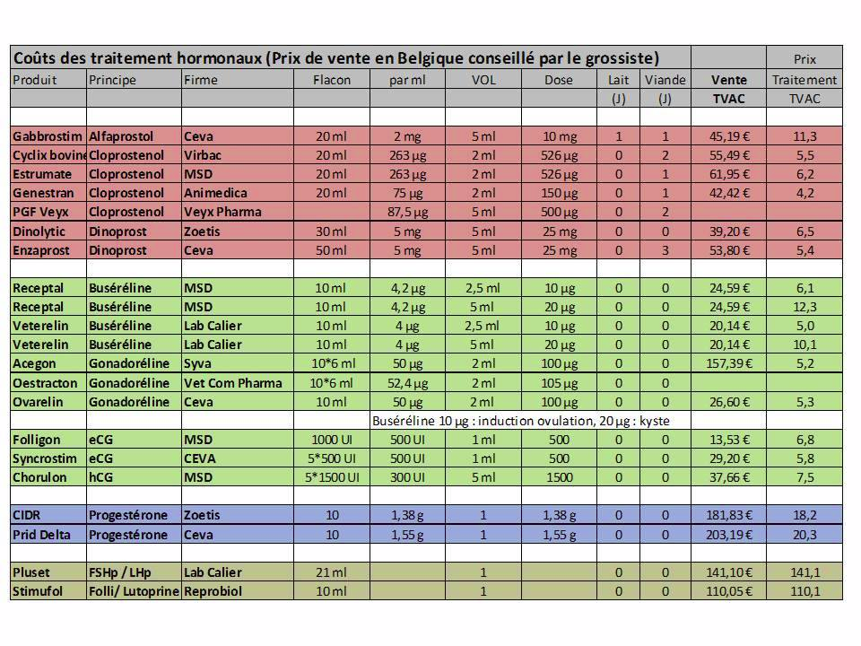
Traitements hormonaux en reproduction bovine

Slide 27
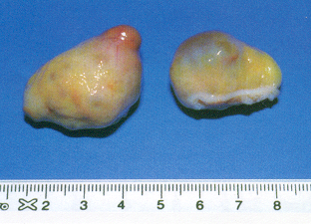
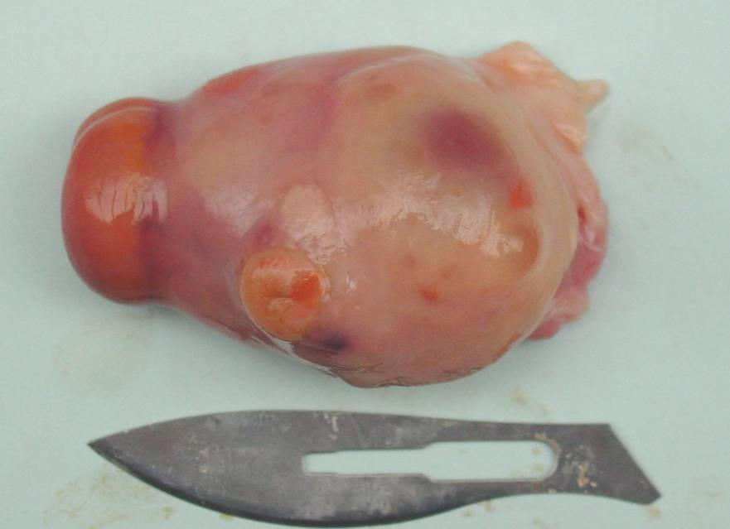
Principe d’utilisation de la PGF2a
Effet lutéolytique
si injection en présence
d’un CJ de dioestrus
A vérifier systématiquement
(écho > palpation)
PGF2a
CJH
Progestérone
Oestradiol
F.S.H.
Confirmer au préalable
l’absence de gestation
L.H.
Œstrus 2 à 5 j (72 h)
0
6
18
21

Slide 28
Politique d’insémination après l’injection d’une PGF2a
A préférer si protocole de synchronisation
Systématique (simple/double)
Génisses
24
48
60
65
72
80
96
Heures après l’injection
de la PGF2a
PGF2a
Vaches
24
48
60
72
75
84
96
Sur chaleurs observées
A préférer si protocole d’induction

Slide 29
Protocole OVSYNCH de synchronisation des chaleurs et de l’ovulation (animaux cyclés) : IA systématique
IA
1
8
10
16 à 20 h
Après injection
de la GnRH
GnRH
PGF2a
GnRH
Induction ovulation
- Induction ovulation si FD
- Induction lutéinisation si FD
Lutéolyse du CJ
Lutéolyse du FD lutéinisé

Slide 30
SYNTHESE
Traiter les anoestrus du postpartum
Recommandations prioritaires
Examiner (anamnèse, examen loco-régional, palpation, échographie et vaginoscopie) systématiquement toute vache non vue en chaleurs au cours des 50 premiers jours suivant le vêlage en vue de réaliser un diagnostic différentiel des anoestrus pathologiques du postpartum (type 1, 2, 3 et 4 ou 5 cad anoestrus de détection/manifestation)
1
Détecter et traiter les infections utérines : importance du contrôle d’involution utérine (30 à 50 jours postpartum)
2
Ne pas traiter au moyen d’hormones les anoestrus détectés avant le 50ème jour du postpartum (une exception : le pyomètre).
3
4
Ne pas traiter au moyen d’hormones les vaches dont le score corporel est < 2,5

Slide 31
SYNTHESE
Pas de traitement hormonal
Augmenter le BCS
Anoestrus pathologique fonctionnel de type 1
Anoestrus pathologique fonctionnel de type 2
Progestagènes
avec eCG
PGF, GnRH, hCG, Progestagens
Anoestrus pathologique fonctionnel de type 3 (kystes)
Anoestrus pathologique fonctionnel de type 4 (pyomètre)
PGF
Anoestrus pathologique de détection/manifestation : animaux cyclés
PGF associés ou non à des progestagènes

